Slide 1
Progetto ambiente

Slide 2
RIFIUTO o RISORSA?
Obiettivi: imparare a ridurre gli sprechi attraverso una spesa consapevole e una conservazione adeguata degli alimenti.
Saper organizzare rifiuti e scarti alimentari.

Slide 3
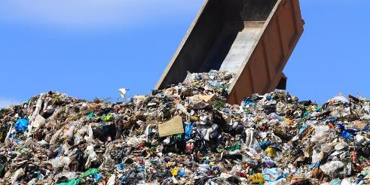
RIFIUTO
Un rifiuto è qualsiasi oggetto o sostanza di cui ci disfiamo: residui, scarti, oggetti rotti o inutilizzabili, prodotti dalle attività umane.

Slide 4
RISORSA
La carta, la plastica, il vetro, le lattine, gli scarti alimentari possono essere trasformati e riutilizzati come risorsa/bisogno.
Rifiuto → Risorsa

Slide 5
Le 3 R
Riduci
Riutilizza
Ricicla
I Rifiuti

Slide 6
Raccolta differenziata
I rifiuti sono composti da materiali diversi.
Solo separando i rifiuti è possibile, in centri specializzati, trasformarli e riutilizzarli.
E' bene abituarci a fare una raccolta differenziata dei rifiuti.

Slide 7
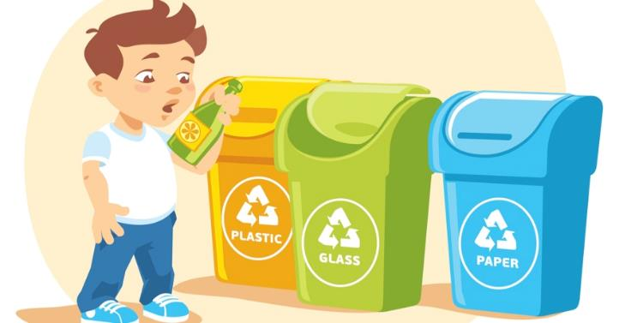

Slide 8
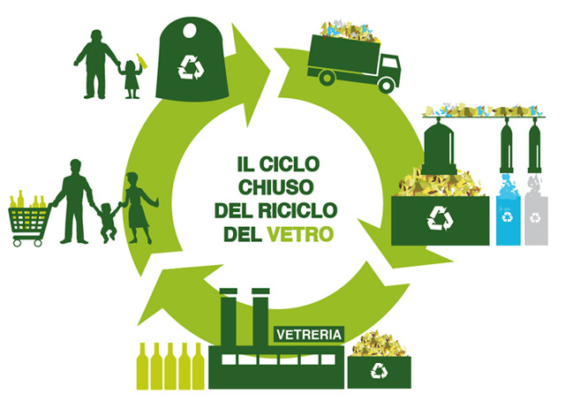
Vetro → Vetro

Slide 9
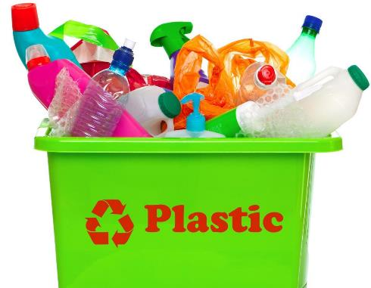
Plastica
Produrre energia
Produrre nuovi oggetti (cassette per ortaggi, maglie di pile, bottiglie, sacchi della spazzatura…)

Slide 10
Perché è importante riciclare la carta?
Per produrre una tonnellata di carta occorrono 15 alberi, 440.000 litri d’acqua e 7.600 kwh di energia elettrica.

Slide 11
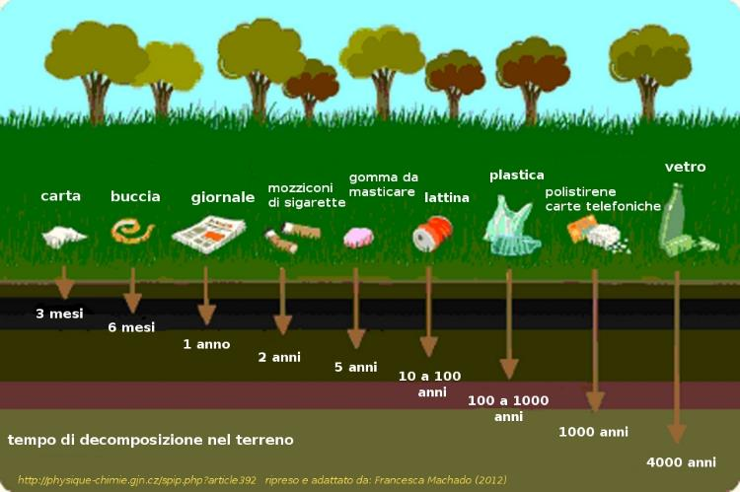
Tempo di degradazione rifiuti

Slide 12
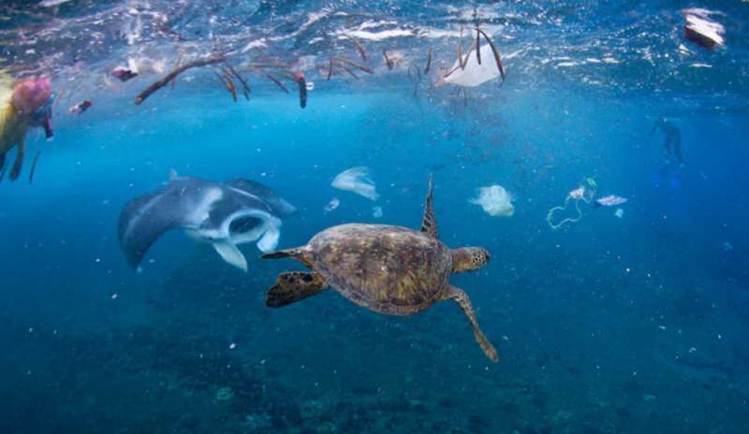

Slide 13
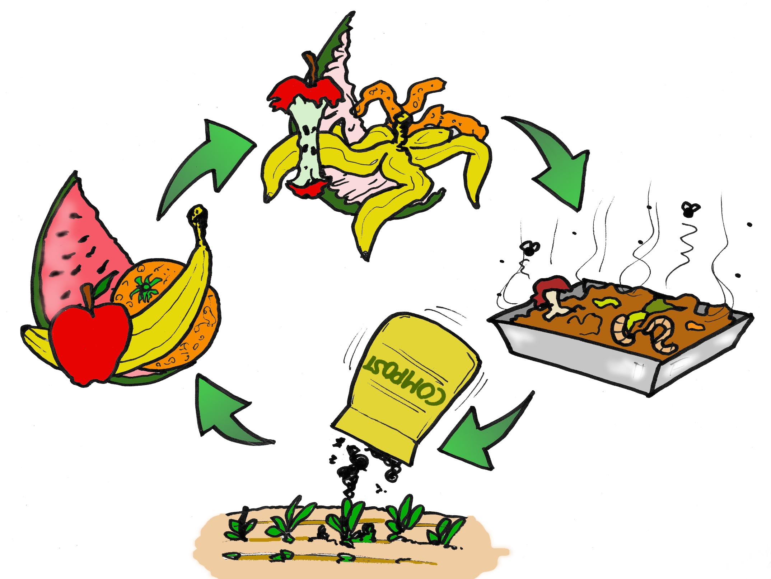
Scarti alimentari (umido) → Compost

Slide 14
Scarti alimentari (umido) → Compost

Slide 15
REGOLA NUMERO 1
Il miglior rifiuto è quello che…non viene prodotto

Slide 16
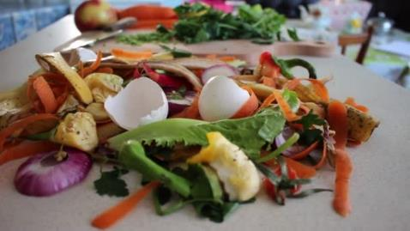
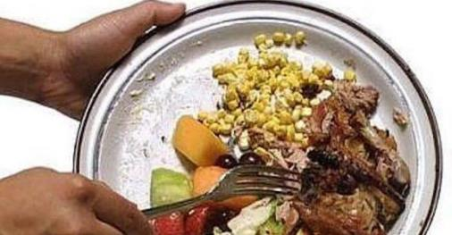
SCARTI ALIMENTARI
VS
SPRECHI
ALIMENTARI

Slide 17
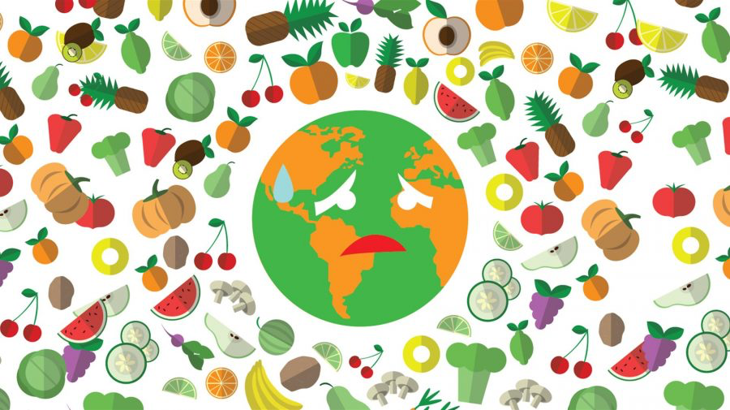
SPRECHI ALIMENTARI
‘’Oltre 1/3 degli alimenti del mondo viene sprecato; in Italia sono 84,9 i kg di cibo buttato durante l’anno per ogni famiglia: al livello nazionale significano 2,2 milioni di tonnellate di alimenti gettati.’’ -Fao-

Slide 18
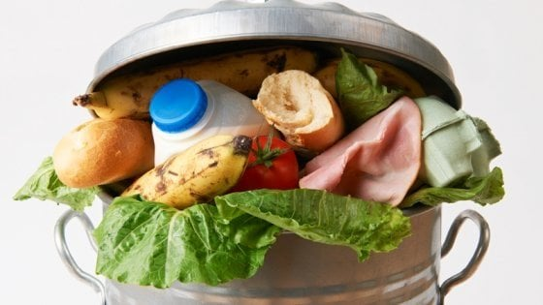
Con il cibo che viene sprecato si potrebbero sfamare 800.000 persone al mondo che soffrono di malnutrizione.
Inoltre per la produzione del cibo si utilizzano molte risorse come l’acqua.

Slide 19
Come possiamo ridurre gli sprechi alimentari?

Slide 20
Fare sempre la lista della spesa
Prima di comprare controlla cosa ti serve davvero. Apri la dispensa e il frigorifero e scrivi i prodotti che ti servono.
Notes:
è necessario essere mirati negli acquisti e non lasciarsi incantare dalle offerte quando non sono necessarie e soprattutto riguardano prodotti facilmente deteriorabili

Slide 21
Al supermercato
Occhio alle offerte!
Occhio ai prodotti vicino alle casse!
Comprare la verdura e la frutta con la giusta maturazione
Scegliere la quantità
adatta ai propri bisogni

Slide 22
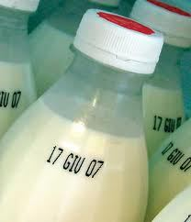
CONSIGLI
Quando fai la spesa, controlla la data di scadenza pensando a quando potrai consumare o conservare i cibi per evitare sprechi!
A casa controlla sempre l'etichetta dei cibi per riconosce e utilizzare quelli in prossimità di scadenza.

Slide 23
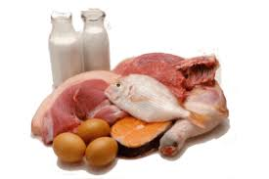
Quando si torna a casa…
I cibi che trovi nei banchi del fresco al supermercato – come la carne, il pesce, i latticini – non dovrebbero rimanere a temperatura ambiente per più di due ore.
Altrimenti potrebbero iniziare a deteriorarsi.
Mettere i cibi a breve scadenza davanti nel frigorifero.

Slide 24
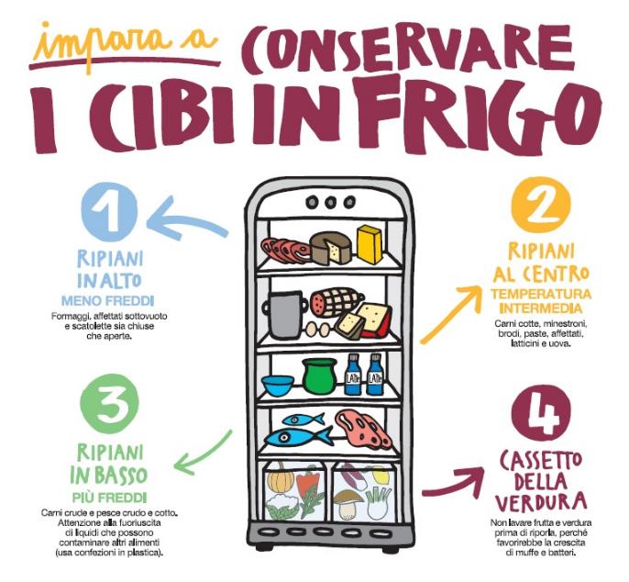

Slide 25
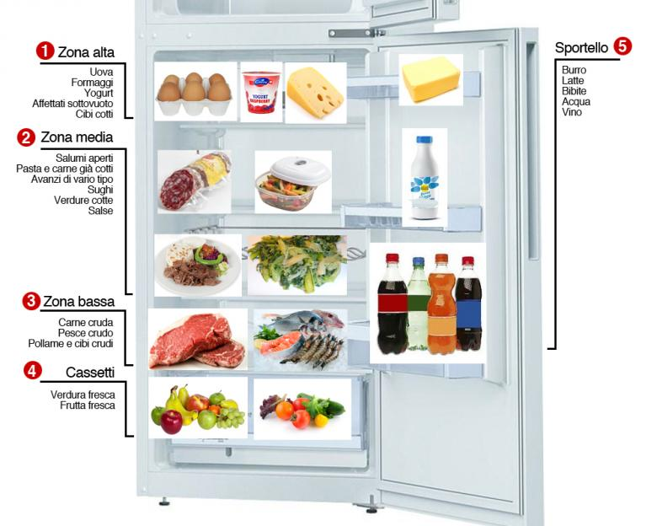

Slide 26
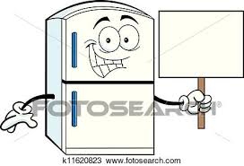
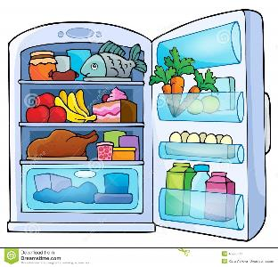
Mantenere una buona conservazione dell’aria evitando di disporre i contenitori uno a ridosso dell’altro.
Non riempire troppo il frigo.
Pulire spesso il frigo e asciugarlo spesso
In estate regolare il termostato del frigo su una temperatura più bassa.
Non mettere cibi caldi in frigo
I contenitori in cui sono conservati gli alimenti vanno sempre tenuti staccati dalla parete in fondo del frigo, poiché è una zona fredda e umida dove si condensa l’acqua;
Usami bene !!!

Slide 27
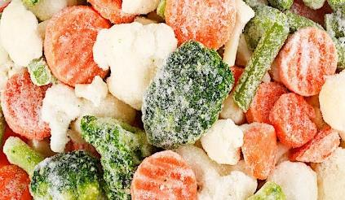
SURGELATI: dal supermercato a casa
Utilizzare le borse termiche.
Depositare i prodotti nel freezer entro 30 minuti dall’acquisto;
Una volta riposti i prodotti nel freezer domestico, aspettare almeno qualche ora prima dell’utilizzo;
Se, dopo l’arrivo a casa, un prodotto risultasse in parte scongelato, non riporlo in freezer, ma consumarlo nel giro di un giorno, tenendolo in frigorifero;

Slide 28
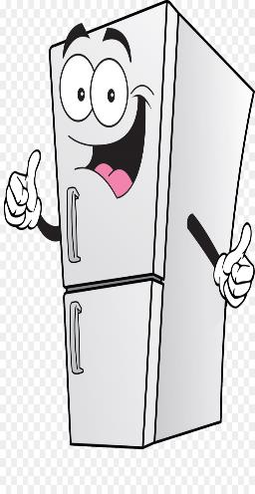
SURGELATI: come scongelarli
Surgelati di dimensioni non eccessive possono essere cucinati direttamente in pentola o in padella;
Surgelati di dimensioni più grandi dovrebbero essere scongelati in frigorifero diverse ore prima della preparazione;
In caso di necessità è possibile scongelare rapidamente un alimento ponendolo in un sacchetto di plastica stretto e chiuso da immergere in acqua fredda per limitare la dispersione di sostanze nutritive.
Se usato seguendo le istruzioni fornite dai produttori è possibile scongelare correttamente un alimento mediante il forno a micro-onde.

Slide 29
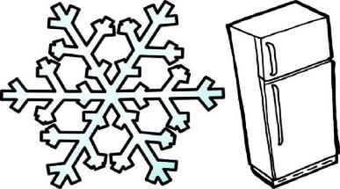
Gli avanzi si possono congelare.
Bisogna farlo nel più breve tempo possibile, per esempio alla fine di una cena piuttosto che il giorno dopo.
Aspettate che il prodotto sia completamente raffreddato prima di congelarlo;
Suddividete in piccole porzioni utilizzabili per vari pasti.
Aprite il meno possibile la porta del congelatore;
Scongelare sempre gli alimenti in frigorifero o nel microonde o sotto acqua corrente e mai a temperatura ambiente.
Consumate gli alimenti scongelati entro le 24
ore dal loro scongelamento e non ricongelate
mai un prodotto scongelato.

Slide 30
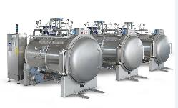
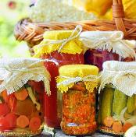
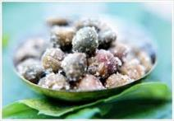
METODI DI CONSERVAZIONE DEGLI ALIMENTI
BASSE TEMPERATURE
ALTE TEMPERATURE
AFFUMICAMENTO
FERMENTAZIONE
DISIDRATAZIONE
OLIO, SALE.
ADDITIVI

Slide 31
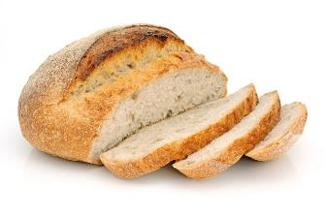
Impariamo a Riutilizzare
1) Utilizza gli avanzi per sperimentare nuove ricette
2) Congela i cibi che non puoi mangiare a breve
Ad esempio: il pane fresco può essere conservato congelato nel freezer.
Mentre il pane raffermo può essere riutilizzato come pan grattato

Slide 32
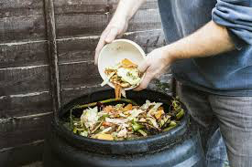
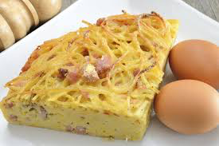
CONSIGLIO
Utilizza gli avanzi con creatività, sia conservandoli in frigo o nel freezer in attesa di poterli consumare in un secondo momento, sia per ottenere nuove pietanze per tutta la famiglia!

Slide 33
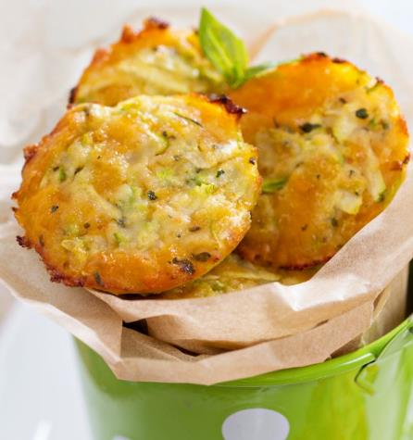
Frittelle di verdure:
Con avanzi di zucchine, carote, patate, porri e cipolle, possiamo preparare delle frittelle sfiziose, da cuocere al forno.
Tagliamo le verdure in piccoli pezzettini molto finemente, strizziamole bene, poi aggiungiamo farina di ceci, un uovo, sale, pepe e parmigiano.
Formiamo le frittelle con il cucchiaio e cuociamo!

Slide 34
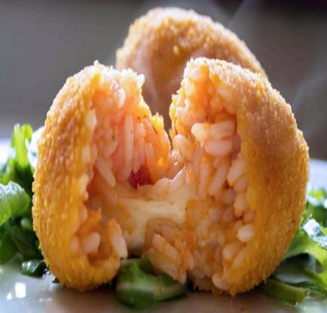
Supplì:
Se avanza il risotto aggiungere: mozzarella, uova intere, parmigiano grattugiato e unire il tutto.
Rotolare i supplì nel pangrattato, poi bagnarli nell’uovo, quindi passarli di nuovo nel pangrattato.
Cuocere in forno

Slide 35
Quanta fame hai oggi?
Impara a conoscere il tuo appetito. Ed evita di riempire il piatto con cibo che non mangerai e che rischi di dover buttare.
Non abbiate gli occhi più grandi della bocca

Slide 36
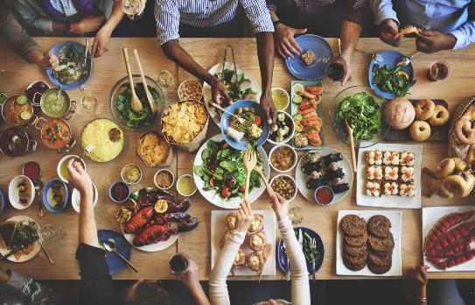
E se hai comprato troppo cibo?
Condividilo con i vicini di casa o invita degli amici per mangiare insieme.

Slide 37
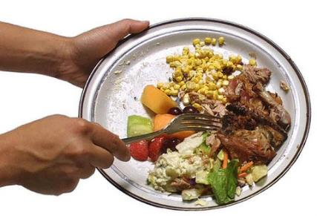
E se sei a ristorante?
A cena fuori, se avanza del cibo si può benissimo chiedere di portarlo via.

Slide 38
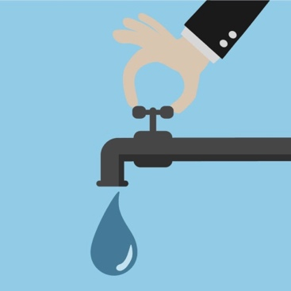
Anche l’acqua è una risorsa importante!
Chiudi il rubinetto mentre ti lavi le mani o i denti

Slide 39
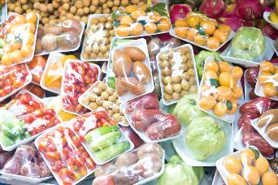
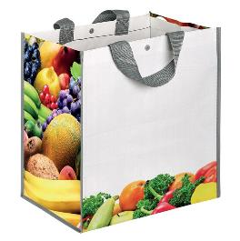
Imballaggi
Scegli i prodotti con poco imballaggio
Verifica che le confezioni di ciò che compri siano riciclabili
Scegli imballaggi costituiti da un solo materiale
Non abusare dei prodotti ‘’usa e getta’’
Per fare la spesa una busta riutilizzabile

Slide 40
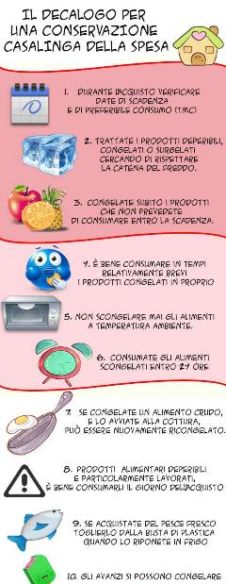
Decalogo per una conservazione casalinga della spesa

Slide 41
RICAPITOLANDO:
CONSIGLI PER NON SPRECARE CIBO
Prima di andare al supermercato, preparare la lista della spesa, pianificando i pasti della settimana
Non fare la spesa a stomaco vuoto: il carrello si riempirà più facilmente di prodotti inutili
Prestare attenzione ai formati convenienza: il 3x2conviene solo se si consuma effettivamente il prodotto, Altrimenti alimenta solo il rischio di spreco
Una volta casa riporre con attenzione la spesa: gli alimenti più nuovi con una data di scadenza più lontana vanno dietro mentre davanti vanno riposti quelli più vecchi (con data di scadenza prossima) per consumarli prima
Riporre in frigo ogni alimento nel posto giusto, frutta e verdura nei cassetti, pesce-carne cruda al primo piano, alimenti cotti- affettati-formaggi- latticini, più in alto, in questo modo gli alimenti si conserveranno più a lungo.

Slide 42
‘’SII IL CAMBIAMENTO CHE VUOI VEDERE NEL MONDO’’

